Slide 1
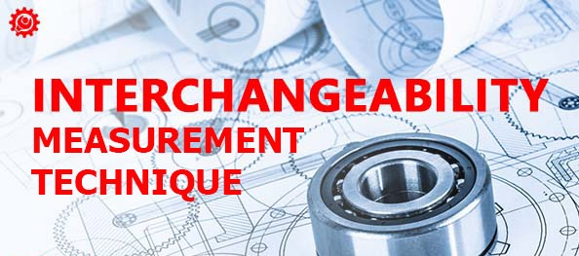
ЎЗАРОАЛМАШУВЧАНЛИК ВА ЎЛЧОВ ТЕХНИКАСИ
РЕЗБАЛИ БИРИКМАЛАР ВА КАЛИТЛАРНИНГ ТОЛЕРАНТЛИКЛАРИ ВА ЎЗАРО МОСЛИГИ

Slide 2
Машинасозликнинг барча соҳаларида резьбали бирикмалар кенг қўлланилади. Трактор, автомобиль ва бошқа қишлоқхўжалиги машиналарининг кўплаб бирикмаларида деталларни ўзаро бириктириш учун маҳкамлаш резьбалари қўлланилади. Фойдаланиш вазифасига кўра резьбалар умумий қўлланиладиган ва махсус турларга бўлинади. Биринчи гуруҳга қуйидагилар киради.
1) Маҳкамлаш (метрик, дюймли) — машина деталларини ажратиладиган бирикмаларида ишлатилиб, уларга қўйиладиган асосий талаб узоқ муддат ишлаш жараёнида бирикманинг мустаҳкамлигини ва туташмани зичлигини (очилмаслигини) таъминлашдан иборат,
2) Кинематик (трапециал ва тўғри бурчакли) — дастгоҳ юритувчи винтларида, суппорт винтларида, ўлчаш асбобларининг столларида фойдаланилиб, уларга қўйиладиган асосий талаб энг ишқаланишда аниқ силжишни таъминлашдан иборат. Бундан ташқари, домкрат, прессларда айланма харакатни тўғри чизиқли харакатга айлантирувчи таянч резьбалари ҳам ишлатилади. Улар айланишнинг равонлигини таъминлаб, юқори юкланишни қабул қила олиши керак.

Slide 3
3) Трубали ва арматурали (трубали пилиндрсимон, конуссимон, метрик конуссимон) узатувчи қувурлар ва хар ҳил вазифадаги арматуралар учун ишлатилади, уларга қўйиладиган асосий талаб, бирикманинг зич туташишини таъминлашдан иборат.
Метрик резьбалар икки гуруҳга бўлинади: йирик қадамли ва майда қадамли. Майда қадамли резьбанинг хар бир диаметрига хар ҳил қадам стандарт бўйича белгиланиши мумкин. Майда қадамли резьба йирик қадамли резьбага нисбатан ўз-ўзидан буралиб кетадиган бирикмалар учун пухта ҳисобланади. Шунинг учун йирик қадамли резьбаларни ўзгармас юкланишларда, зарбасиз ва тебранишсиз ишлайдиган бирикмаларда фойдаланиш тавсия этилади. Майда қадам­ли резьбалардан (тебранишлар шароитида) ўзгарувчан юкланиш­ларда ишлайдиган, буралиш узунлиги қисқа бўлган деталлар учун, юпқа деворли деталларда, турли созловчи мосламаларда қўлланилади.
Махсус вазифаларга мўлжалланган резьбалар алоҳида маҳсулотларда ишлатилади, масалан доиравий — электр лампаларнинг цокол ва патронлари учун, окуляр-оптик асбоблар учун, микроскоп, противогаз объективининг резьбалари ва бошқалар. Резьбали бирикмаларнинг вазифасига қараб, улардан фойдаланиш талаблари аниқланади. Ҳамма резьбалар учун умумий талаб уларнинг пухталиги, узоқ муддат ишлаши ва бирикманинг фойдаланиш сифатларини сақлаган ҳолда резьбани қандай усулда тайёрланишидан қатъий назар ишлов бермасдан буралишидир.

Slide 4
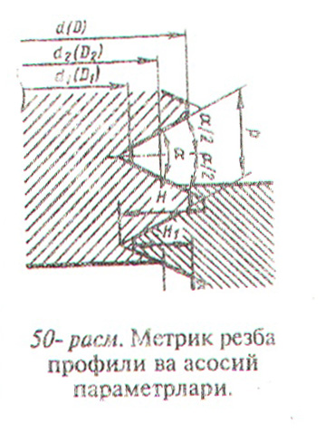
Метрик резьбанинг асосий элементлари
Метрик резьбанинг асосий ўлчамлари ГОСТ 24705-81 бўйича аниқланиб, ГОСТ 9150-81 резьба профилига, ГОСТ 8724-81 (СТ СЭВ 182-75) диаметрлари ва қадамига тегишлидир. Метрик резьба профили (ГОСТ 9150-81) учбурчак шаклида бўлиб, чўққисининг бурчаги 060° га тенг. Чўққилари, чуқурликлари текис кесилган бўлиб, бу резьбани тайёрлаш технологиясини яхшилайди ва болт мустаҳкамлигини оширади.
Резьба номинал ўлчами ташқи (болт, шпилька, винт ва б.) ва ички (гайка, резьбали тешик ва б.) резьбалар учун ташқи диаметр ҳисобланади (50-расм).

Slide 5
Цилиндрик резьбанинг (ГОСТ 11708-82) асосий параметрлари куйидагилар (50-расм):
D(d) — ташқи резьбанинг чўққисига ёки ички резьбанинг чуқурлигига уринма қилиб ўтқазилган тасаввур қилинадиган цилиндр диаметри;
D₁(d₁) — гайка ва болтнинг ички диаметри — бу ташқи резьба­нинг чуқурлигига ёки ички резьбани чўққисига уринма қилиб ўтқа­зилган тасаввур қилинадиган цилиндр диаметри (у резьбали бирикманинг мустаҳкамлигини таъминлашда асосий роль ўйнайди чунки болтнинг хавфли кесимини аниқлайди)
D₂(d₂)- гайка ва болтнинг ўрта диаметри — резьба билан ўқдош бўлган тасаввур қилинган цилиндр диаметри бўлиб, унинг номинал қадами ярмисига тенг бўлган нуқталарда кесиб ўтади; (бу диаметр резьбали бирикманинг йиғувчанлигини белгилайди ва резьбанинг ўзароалмашинувчанлигини таъминлайди);
Р — резьба қадами, резьба ўқига параллел бўлган йўналишда ўлчанган ва бу ўқдан ўрта диаметр ярмисига тенг бўлган масофадаги профилнинг қўшни бир номдаги томонлари орасидаги масофа;

Slide 6
α — резьба профили бурчаги, ўқ бўйича 1 кесим юзасидаги ёндош ён томонлар орасидаги бурчак. Метрик резьба бурчак профилининг симметрияси аҳамиятли бўлиб, шунинг учун ён томон профилининг оғиш бурчаги, яъни бурчак профилининг ярми R2 ўлчанади;
Баландлик H — профил ён томонларини уларни кесишгунча давом эттиришда ҳосил бўлган дастлабки учбурчак баландлиги.
Профилнинг иш баландлиги Н₁ — резьба ўқига перпендикуляр йўналишда ташқи ва ички томон профилларини туташиш баландлиги.
Резьбанинг кўтарилиш бурчаги ψ — резьба ўрта диаметрида ётган нуқтадаги винт чизиғига уринма ва резьба ўқига перпендикуляр бўлган текислик орасидаги бурчак. Кўтарилиш бурчаги
Қачонки, ψ бурчаги келтирилган ишқаланиш коэффициентидги кичик бўлса, унда резьба — ўз-ўзидан тормозланувчи ҳисобланади.

Slide 7
Метрик резьба статик юкланишларда ўз-ўзидан тормозланиш учун катта захирага эга бўлиши, тебранишларда эса махсус тухтатиц қурилмаси бўлиши керак.
Буралиш узунлиги (гайка баландлиги) 1 — ўқ йўналишида ташқи ва ички резьбаларнинг ўзаро қопланиш узунлиги.
Резьба юриши S — битта тўпик, айланишдаги болтни (гайками ўқ бўйича силжишининг нисбий катталиги. Резьба юриши қадами киримлар сони (n) кўпайтмасига тенг.
Резьбали деталларни тайёрлашда резьба профили ва унинг ўлчамларининг хатолиги, винтли ва цилиндрик юзаларнинг ноконцентрик бўлиши, винт ва гайка профил бурчакларининг бир ҳил бўлмаслиги ва бошқа хатоликлар, бирикма деталларининг буралишига йўл бермайди.
Бирикма деталларининг буралишига резьбанинг ҳамма элементлари таъсир қилади. Булардан айниқса, ўрта диаметри, резьба қадами ва профил бурчаги бўлиб, улар резьбали бирикма туташиш характерини, унинг мустаҳкамлигини, илгарилама харакат аниқлигини ва бошқа фойдаланиш сифатларини белгилайди.

Slide 8
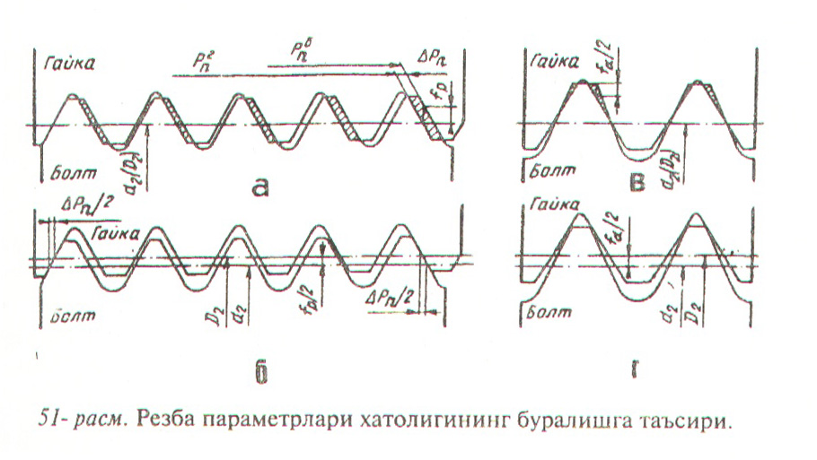
Резьба ташки диаметрининг буралишга таъсири
Агар болтнинг ташқи диаметри и, гайка ташқи диаметридан катта бўлса, яъни (d+d)>D ва d₁қD₁ ва d₂қD₂ бўлганда болт профилида ортиқча металл қатлами ҳосил бўлади ва у буралишга йўл бермайди. Болтнинг гайкага буралиши учун d>D бўлиши шарт.
Агар болтнинг ички диаметри гайка ички диаметри D₁ дан d₁ га катта бўлса, яъни (d₁+d₁)>D₁ бўлса, болт гайкага буралмайди чунки болт профилида ортиқча металл қатлами ҳосил бўлади ва у буралишга йўл бермайди. Болт гайкага буралиши учун d₁<D₁ бўли­ши лозим.
Агар болтнинг ўрта диаметри d₂, гайка ўрта диаметри D₂ дан d₂ га катта бўлса, у ҳолда болт гайкага буралмайди, чунки бунда болт қадами гайка қадамидан катта бўлади. Бу хатоликни қалам хатолиги сингари 51-расмдан кўришимиз мумкин.

Slide 9
Резьба қадамининг четга чиқиши Л деб, берилган ёки буралиш узунлиги оралиғидаги ўқ йўналишдаги бир номли икки ён томон профилининг ўрта нуқталари орасидаги хақиқий ва номинал масофалар фарқига айтилади.
Қадам хатолигининг буралишга таъсирини резьба ўрта диаметрига келтирилади, чунки резьбанинг ўрта диаметрини ўлчаш осон. Қадам хатолиги натижасида (51-расм) резьба профили ўртаси бўйича а нуқтадан b нуқтага сурилади. Бу хатоликни тўлдириш ва буралишни таъминлаш учун ўрта диаметрни fp га камайтириш лозим, бунда ташқи резьба профили ўрта диаметр бўйича С нуқтага силжийди ва буралиш таъминланади.
Расмдан кўринадики, метрик резьба учун қадам хатолигини ўрта диаметр бўйича тўлдириш қуйидагича ифодаланади:
f_{p} - қадам хатолигини ўрта диаметр бўйича тўлдириш коэффициент.

Slide 10
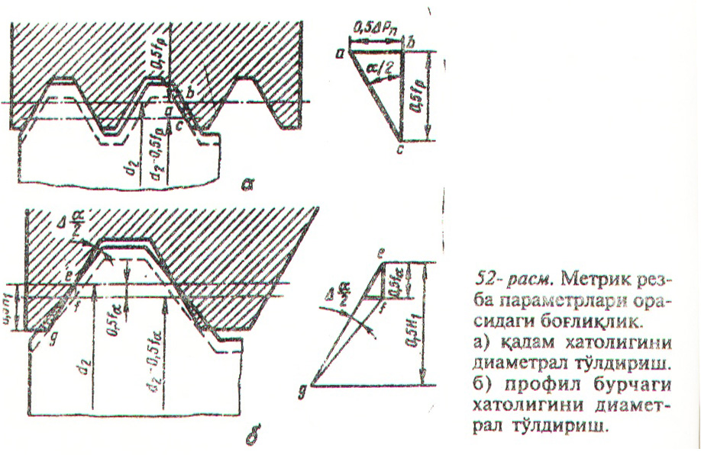
Қадам хатолигини диаметрал тўлдириш қийматини мусбат ёки манфий бўлиши мумкин бўлган энг катта оғишнинг P_{n} абсолют қиймати катталигидан келиб чиққан ҳолда (йиғилган ёки жойли қадам хатолиги) аниқлаш лозим (52-расм, a).

Slide 11
Резьба профил бурчагининг буралишга таъсири. Агар болт ва гай­ка бир ҳил ўрта диаметрга (D2қd2) ва қадамга Р эга бўлса-ю, аммо, ярим профил бурчаги хар ҳил α/2бўлса, нормал буралиш булмайли, чунки бунда бир деталь иккинчисига қирқилади (52-расм, б). Бундай ҳолатда деталлар норма буралиши учун d₂ ни камайтириш ёки D₂ ни ошириш лозим, яъни улар профиль ярим бурчаги хатолигининг ўрта диаметр бўйича тўлдириш коэффициента, f_{α} га нисбатан юқоридагидек ўзгариши лозим.
α/2- катталикни резьба профилининг симметриклигини ҳисобга олган ҳолда, бурчак профили икки бўлагини четга чиқишини абсолют қийматининг ўрта арифметиги сифатида аниқланади (51-расм, б)
бу ерда α/2 ўнг, α/2 чап — профил бурчаги α нинг ўнг ва чап ярмини номинал қийматидан четга чиқишлари.

Slide 12
Резьба буралиши, болт ва гайка ўрта диаметрларининг фарқи детални қадам ва бурчак профили тўлдирувчиларининг йиғиндисидан кичик бўлмагандагина таъминланади. Резьбани назорат қилиш ва жоизлик қийматини ҳисоблашни соддалаштириш учун келтирилган ўрта диаметр тушунчаси киритилган бўлиб, D₂(d₂), f_{p} ва f ни буралишга таъсирини ҳисобга олади.
Резьба ўртадиаметрини, қадам ва бурчак профилини ён томонга оғишининг диаметрал тўлдириш коэффициентларининг йиғиндисига ташқи резьба учун камайтирилган қийматга келтирилган ўрта диаметр деб аталади.
Ташқи резьба учун келтирилган ўрта диаметр
ички резьба учун
Келтирилган ўрта диаметр — бу ҳақиқий резьба билан тирқишсиз ва тарангликсиз бураладиган назарий резьбанинг ўрта диаметридир.

Slide 13
Резьбаларнннг аниқлнк даражалари
Ўрта диаметр жоизлик қийматлари ГОСТ 16093-81 (СТСЭВ 640-77) га мувофиқ қабул қилинган аниқлик даражаларига боғлиқ ҳолда аниқланади. Ҳамма диаметрлар учун асосий деб, 6-аниқлик даражасидаги жоизлик қабул қилинган ва у қуйидаги ифодалар билан ҳисобланади:
d₂ учун
d учун
D₁ учун
D₂ учун

Slide 14
Жоизлик қийматлари аниқлаш коэффицикнтлари
Аниқлик даражаси | 2 | 3 | 4 | 5 | 6 | 7 | 8 | 9 | 10
коэффициент | 0,37 | 0,49 | 0,63 | 0,80 | 1,0 | 1,25 | 1,60 | 2,0 | 5
Қолган аниқлик даражалари учун шу параметрларнинг жоизлиги 6-аниқлик даражаси учун юқоридаги ифодалар бўйича ҳисобланган жоизликларни қуйидаги коэффициентларга кўпайтириш орқали аниқланади:
Хар ҳил аниқлик даражаларининг жоизликлари махражи 1,25 тенг бўлган геометрик прогрессияни ташкил қилади. Резьбали бирикмалар буралиш узунлигига кўра учта гуруҳга бўлинади:
S — кичик узунликдаги буралиш; М— меъёрли; 1 — катта.
Фойдаланиш талабларига боғлиқ ҳолда резьбали бирикмаларни қўзғалувчанлик даражасига қараб стандарт бўйича тирқишли, оралиқ ва таранг ўтқазишлар ҳосил қилувчи жоизлик майдонлари белгиланган.
Кўп мамлакатлар тажрибаларига мувофиқ жоизлик майдонлари учта аниқлик классларига ажратилган: аниқ ўрта ва дағал. Аниқлик класси тўғрисидаги тушунча шартли (чизмаларда ва калибрларда асосан жоизлик майдонлари кўрсатилади) бўлиб, ундан резьба аниқлигини таққослаб баҳолаш учунгина фойдаланилади. Аниқлик клас­си муҳим юкланишда бўлган резьбали бирикмалар учун талаб қилинганда тавсия этилади:

Slide 15
Ўрта класс — умумий фойдаланиладиган резьбалар учун ва дағал — иссиқ жуваланган хомашёларда ва чуқур ёпиқ тешикларда резьба очилганда тавсия этилади.
Тирқишли ўтқазишлар. Резьбали бирикмаларда тирқишли ўтқазиш ҳосил қилиш учун ташқи резьбалар учун тўртта, ички резьба­лар учун бешта асосий оғишлар назарда тутилган. Бу оғишлар d(d₂, d) ва D(D₂, d₁) учун бир ҳил.
Асосий оғишларни қўшганда минимал тирқиши нолга тенг бўган тирқишли ўтқазиш ҳосил бўлади. Тешикнинг асосий оғиши. H ни g, f, э, d шунингдек G, Е, Р ларни h, g, f, е, d лар билан қўшганда кафолатли тирқиши бўлган тирқишли ўтқазишлар ҳосил бўлади. Бундай ўтқазишлар деталларнинг ўзаро буралишини енгиллаштиради ва зангламайдиган қоплама юритишга имкон беради. Юқори даражада кафолатланган тирқишли резьбали бирикмалар, бирикма юқори хароратда ишлаганда, ҳарорат деформациясини тўлдириш учун унга ифлосланмаган ва озгина шикастланган резьбаларни осон буралиши учун; резьбали бирикмаларга юқори даврий мустаҳкамлик талаб қилинганда ҳамда резьбали бирикма­ларга зангламайдиган қоплама юритилгандагина қўлланилади.
Резьба жоизлик майдони аниқлик даражасини кўрсатувчи сондан ва асосий оғишни белгиловчи харфдан иборатдир. Резьба аниқлиги ўрта диаметр D₂(d₂) С жоизлик майдонини ташқи резьба учун ташқи диаметр d, билан, ички резьба учун ички диаметр D₁ билан қўшилмасидан иборатдир.

Slide 16
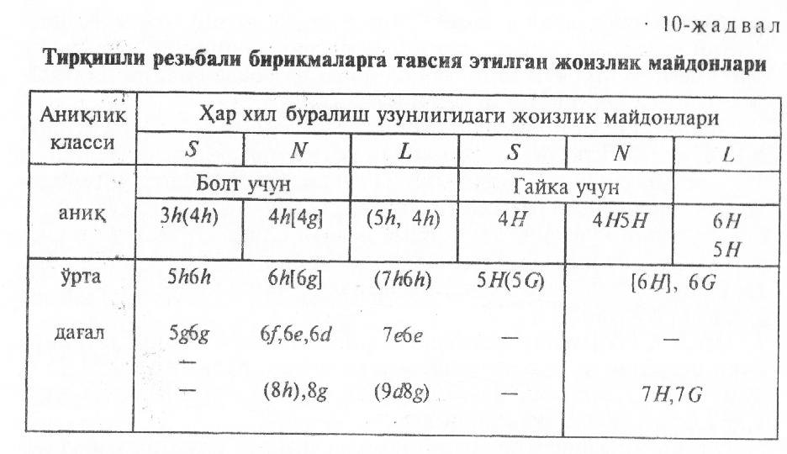
Стандарт 10-жадвалда кўрсатилган жоизлик майдонларини хоҳлаган комбинациясидан ўтқазиш ҳосил қилишни тавсия этади. +ўлланишга тавсия этилган жоизлик майдонлари рамкага олинган.
Резьба жоизлик майдони уни белгиланиши ва ўлчамидан сўнг қўйилади. Масалан, болт М12—8g; гайка М12-7H, болт М12х1,5— 8g ,гайкаМ12х1,5-7H

Slide 17
Резьбали бирикмалардаги ўтқазишлар тақсим билан кўрсатилиб, суратда гайка жоизлик майдони, махражда болт жоизлик майдони кўрсатилади, масалан:
Агарда резьбанинг буралиш узунлиги меъёридан фарқ қилса, уни жоизлик майдонидан сўнг сон қиймати кўрсатилади, масалан
бу ерда 30 — буралиш узунлиги.
Агарда резьба чап бўлса (LН — белгиси), болт М12x1LH, гайка-М12x1LH-6H.

Slide 18
Оралиқ ўтқазишлар. ГОСТ 24834-81 (СТСЭВ 305-76) бўйича оралиқ ўтқазишли резьбали бирикмалар иш жараёнида бирикманинг қўзғалмаслигини таъминлаш лозим бўлганда, лекин катта таранглик ҳосил қилиш бирикманинг бузилишига (тебранишда ишлайдиган, юпқа деворли резьбали бирикмалар) олиб келмайдиган холларда қўлланилади.
Оралиқ ўтқазишларда кичик таранглик, айрим холатларда тирқиш бўлишини ҳисобга олсак, улар деталларни буралиб кетишидан сақлаб қололмайди, шунинг учун резьбали бирикма конструкцияда кўшимча қадалиш элементини назарда тутиш лозим. Конструктив жиҳатдан улар резьбанинг конуссимон чиқиши, резьбадан сўнг тешик чиқиқ ёки шпилька охирида резьбадан олдин цилиндрик цапфа кўринишида бўлиши мумкин.
Оралиқ ўтқазишлар пўлатдан ясалган ташқи резьбани, пўлат.дан, чўяндан, алюминий ва магний қотишмаларидан тайёрланган ички резьбалар билан бирикмасида қўлланилади. Бошқа материаллардан тайёрланган резьбали деталларда оралиқ ўтқазиш қўлланилганда уларни қўшимча текшириш лозим. Стандарт бўйича ташқи резьбаларга тўртта жоизлик майдони (шпилькалар) —4jh, 4j, 4jk, 2m ва ички резьбалар учун учта жоизлик майдони — 3H, 4, H, 5H, назарда тутилган.
Оралиқ ўтқазишли резьбали бирикмаларни буралиш узунлиги ички резьбали деталь материалига мувофиқ пўлат учун 1—1,25d, чўян учун 1,25—1,5d, алюминий ва магний қотишмалари учун 1,5—2,0d, атрофида бўлиши лозим.

Slide 19
Оралиқ ўтқазишли резьбали бирикма чизмада кўрсатилганда ташқи резьбанинг жоизлик майдони ёзилмайди, масалан М12-4H6H/4jk.
Ташқи ва ички резьбанинг ҳақиқий ўрта диаметрини энг катта ва энг кичик қийматлари фарқи билан аниқланадиган шакл бўйича четга чиқишлари ўрта диаметр жоизлигининг 25%и дан ошмаслиги лозим. Тескари конуссимонлик мумкин эмас.
Таранг ўтқазишлар. Резьбали бирикмаларда таранг ўтқазишлар қўшимча қадалиш элементларисиз (фақат таранглик ҳисобига) ўз-ўзидан буралиб кетиш имкониятларини йўқотиш зарур бўлган ҳолларда қўлланилади. Таранг ўтқазишлар (ГОСТ 4608-81) пўлатдан тайёрланган ташқи резьба деталларининг, юқори мустаҳкамлик титанли қотишмалар, чўян, алюминий ҳамда магний қотишмалардан тайёрланган ички резьба бирикмалари учун тавсия этилган. Стандарт бўйича ташқи резьба ўрта диаметрига учта жоизлик майдони (шпилькалар) 3n, 3p, 3r ва битта жоизлик майдони ички резь­ба учун тавсия этилган.

Slide 20
  Тирқишли ўтқазишларни ҳисоблаш йўли билан тавсия этиш ва танлаш
  Ҳар қандай машинанинг пухталиги ва узоқ муддат ишлаши асосан қанчалик ўтқазишлар тўғри танланганлигига боғлиқлир. Ҳозирги машиналарга қўйилган фойдаланиш талаблари ўтқазишларни нотўғри танлашга ёки таҳлил қилмасдан ўхшатиш усули билан танлашга чек қўйишни талаб қилади. Тажрибалар шуни кўрсатадики озгина оптимал кўргалувчанлик даражасидан четга чиқиш машин ва механизмнинг узоқ муддат ишлашига салбий таъсир кўрсатади. Асосланмаган ҳолда юқори аниқлик даражаларидаги бирикмаларнинг тавсия этиш машина ва механизмларнинг таннархини ошири юборади, паст даражаларидаги эса уларнинг ишлаш қобилиятини сусайтиради.
  Аниқлик даражаси ва ўтқазишни машина ёки узел деталларига қўйилган фойдаланиш кўрсаткичларининг талаблари асосида белгилаш лозим.
  Ўтқазишни танлаш учун асосий техник шарт чекли тирқиш ёки таранглик қиймати бўлиб, улар ҳисоблаш йўли билан ёки эксперт ментал ва фойдаланиш маълумотлари асосида белгиланади.
  Иш вазифасига ва ишлаш шароитига қараб бирикмадаги чеклаш тирқишни ҳисоблашда гидродинамик мойлаш назариясига асосланган хар ҳил усуллардан фойдаланилади.

Slide 21
Бундай қўзғалувчан бирикмаларда тирқиш ишқаланувчи деталлар орасида ҳосил бўладиган гидродинамик пона пайдо бўлишлар асосланган. Понани юрғизиш қобилияти айланиш частотаси мойнинг қовушқоқлигига, ҳароратига ва қўйилган юкка боғлиқдир. Агар вал ўқ йўналиши бўйича силжийдиган бўлса, гидродинами понанинг ҳосил бўлиши бир детални иккинчисига нисбатан силжиш тезлигига борлиқ бўлади.
Етарлича ҳарорат таъсирида бўладиган бирикмаларда (поршен ва цилиндр) тирқишни ҳисоблашда уларни чизиқли кенгайиш коэффициенти ҳисобга олинади. Масалан, ички ёнув двигатели тирсакли вал, ичкуйма, поршень-гильза, поршень бармоқчаси -шатун юқориги каллаги қистирмаси бирикмалари деталларининг ўзаро бир бирига нисбатан силжиши, ҳарорат режими, мойни узатиш усули таъсир қилаётган юкнинг йўналиши бўйича бир-биридан фарқ қилади. Мисол тариқасида машинасозликда кенг тарқалган қўзғалувчан бирикма, вал-сирпаниш подшипникни ҳисоблаш усулини таққос қиламиз. Тинч ҳолатда ушбу бирикмада вал ўз оғирлиги бўйича пастки ҳолатда бўлади (37- расм).

Slide 22
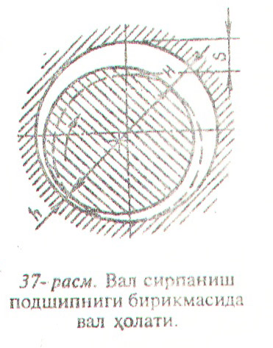
Айланиш вақтида ишқаланиш кучлари тасирида вал ва тешик орасидаги понасимон бўшлиқ орасига мой илашади. Бирикмадан ўлчамларнинг аниқ муносабатида айланиш частотасида, мой қовушқоқлиги ва 1 понада ҳосил бўладиган босим таъсирида вал мой понасига суяниб худди сузаётгандай бўлади.
Маълумки, чекловчи узунликдаги подшипниклардаги ва қийматлари орасидаги муносабат қуйидаги боғланишда
фодаланади
бу ерда h-иш ҳолатида вал ва подшипник юзаларининг энг кўп яқинлашган жойидаги мой қатламининг қалинлиги; м;
S-тинч ҳолатда вал ва подшипник орасидаги тирқиш, м;
dn-бирикманинг номинал диаметри, м;
l-подшипник узунлиги, м;
ω-бурчак тезлиги, рад/с;
μ-иш ҳароратида мойловчи мойнинг абсалют қовушқоқлиги, Па*с;
Р-ўртача солиштирма босим, Па. У подшипник цапфасига таъсир қилаётган юк R орхали аниқланади.

Slide 23
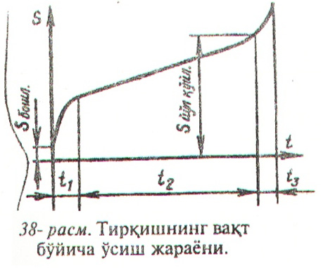
Маълумки, муайян ҳаракатда hқ0,25 S бўлса, унда ишқаланиш коэффициенти энг кичик ва бунда иссиқлик режими энг яхши бўлади.
h нинг қийматини юқоридаги ифодага қўйсак, муқобил тирқиш қийматини топамиз.

Slide 24
Қўзғалувчан ўтқазишларини ҳисоблашда ва танлашда албатта ишлаш жараёнида вал ва тешик юзалари ейилади, натижада тирқиш катталашади. Қўзғалувчан бирикмаларда вақт бўйича тирқишнинг ўзгариши 38-расмда кўрсатилган эгри чизиқ билан тавсифланади. Бошланғич вақт — (ишлаб мосланиш оралиқ давомида тирқиш ғадир-будирликларнинг эзилиши натижасидан ошиб боради, оралиқда бирикманинг меъёрдаги иш вақт оралиғида тирқишнинг ўзгариши секин бўлиб, у ишлаш вақтига тўғри пропорционал бўлади. Охирги С, оралиғида тирқиш бирданига ошиб кетиши билан характерланади. Бунда бирикманинг меъёрли ишлаши бузилади ва ундан кейин фойдаланиш аварияга олиб келиши мумкин. Шунииг учун, бирикмада меъёрли фойдалани даврининг охирига мос келган тирқиш йул қўйилган чекли тирқиш деб аталади. Тирқишнинг бир текисда ошиб бориши ва йўл қўйилган чекли тирқишнинг ўзгармаслиги таъминланганда бирикманинг узоқ муддат ишлашига бошланғич тирқиш куч матини камайтириш орқали эришиш мумкин. Шунинг учун бошланғич тирқиш қийматини вал ва тешик ғадир-будирлик баландлик қийматига камайтирсак, бу бирикманинг техник ресурсини оид ишини таъминлайди.

Slide 25
Ишқаланиб мосланиш жараёнида ғадир-будирлик баландлик бошланғич қийматига нисбатан 70% камаяди, уни қўйидагича ифодалаш мумкин:
Ундан ташқари иш ҳолатида харорат ошади, туташувчи деталларнинг чизиқли кенгайиш коэффициенти хар ҳил бўлганлиги учун бошланғич тирқиш қийматига таъсир қилади. Ҳарорат таъсирида тирқишнинг ўзгариш қиймати
бу ерда t_{u} — бирикманинг иш харорати;
α_{b}, α_{T} — вал ва тирқиш материалларининг чизиқли кенгайиши коэффициенти.
У ҳолда ҳисобли тирқиш қиймати

Slide 26
Йиғиш жараёнидаги кўп бирикмалар ҳисобли тирқиш қийматига эга бўлиши учун, стандарт тирқиш қиймати (S_{стр.ўрт}S_{x}) ҳисоблаш тирқиш қийматига яқин бўлиши лозим.
Ўтқазиш танлашда биринчи навбатда афзал ўтқазишларни танлаш ва бунда вал сирпаниш подшипниги учун тирқиш қиймати нолга тенг бўлган ўтқазиш тавсия қилиш мумкин эмаслигини ҳисоб олсак, у ҳолда қуйидаги шарт бажарилиши лозим.
Танланган ўтқазишнинг энг номакбул шароитда энг юпқа мой қатламини таъминлашини ҳисобга олган ҳолда текшириш лозим. Бунда
Қуруқ мойсиз ишқаланиш бўлмаслиги учун энг юпқа мой катлами А вал ва тешик ғадир-будирликлари йиғиндисидан катга бўлиши лозим, яъни

Slide 27
Агар юқоридаги икки шарт бажарилса танланган ўтқазиш тўғри ҳисобланади. Агар иккинчи шарт бажарилмаса бошқа ўтказиш танлаш лозим ва яна текширишни такрорлаш зарур.
Бирикманинг техник ресурсига таъсир қилмайдиган муҳим бўлмаган ва кейинчалик фойдаланиш жараёнида муқобил тирқиш қий­матини аниқлаш учун тирқишли ўтқазишлар ўхшатиш усули билан танланади.
H/h— энг кичик тирқиш қиймати нол бўлган ўтқазишлар, 4...12 квалитетларда белгиланган. Улар йиғиш, ажратиш жараёнининг соддалиги, марказлаштиришнннг юқори аниқликда бажари­лиши ва аста ўқ бўйича силжишни таъминлаши билан ажралиб туради. H7/h6 ўтқазишлар алмаштириб туриладиган тишли ғилдираклар, фрикцион муфталарда ва думалаш подшипниги ташқи халқаси қуйиладиган корпус ва стакан тешикларида ишлатилади. H8/h8, H8/h9, H9/h9 ўтқазишлар марказлаштиришга юқори талаб қўйилмаган ва йиғиш, ажратиш жараёнини енгиллатиш учун, масалан, валларга шкивларни, муфталарни тишли ғилдиракларни ўрнатишда фойдаланилиб, унча катта бўлмаган юқларда ишлашга мўлжалланган. H/a, H/b, H/c, A/h, B/h, C/h энг катта тирқишга (11 ва 12 квалитетларда) эга бўлган ўтқазишлар ўрта аниқликда чанг ва ифлос хавода ишлайдиган қишлоқ хўжалиги машинаси бирикмаларида ишлатилади.

Slide 28
Фойдаланилган адабиётлар
1. "Ўзароалмашинувчанлик, стандартлаштириш ва ўлчов усуллари", Р.Р. Равшанов - Ўқитувчи, Ташкент, 2016.
2. "Метрология, Ўзароалмашинувчанлик ва стандартлаштириш", Файзиев Р.Р., Дарслик. "Меҳнат", Ташкент - 2014.
3. "Технологик параметрларни ўлчаш усуллари ва воситалари", Муҳамедов Б.Э., - Ўқитувчи, Ташкент, 2017.

